Slide 1
제 4 장 회계정보시스템 분석
제 1 절 회계정보시스템 분석
제 2 절 자료흐름도와 모형화

Slide 2
제1절. 회계정보시스템의 분석
회계정보시스템분석의 절차
1) 문제의 제기
2) 회계정보시스템 분석
- 기업환경조사 - 현상조사
- 기능분석 - 기본설계
문제제기
현상분석
기능분석
기본설계

Slide 3
(2) 구조적 시스템 분석(1/3)
구조적 분석 : 구조적 분석은 이른바 자료흐름지향기법이라고 일컫는다. 이 기법은 자료의 흐름에 맞는 처리 절차를 구성하는 기법이다.
구조적 분석의 특성
- 사용자가 소프트웨어 개발에 참여를 한다.
- 구조를 알아보기 쉽게 도형 또는 도표로 제공된다.
- 소프트웨어 개발 단계마다 명세서를 작성한다.
- 자료흐름도에 근거를 두고 구조적 접근을 한다.
- 작은 서브 시스템 단위로 분할하여 개발한다.

Slide 4
(2) 구조적 시스템 분석(2/3)
3) 구조적 방법의 원리
추상화, 정보은닉, 단계적 분해, 분할과 정복, 모듈화, 정형화
4) 구조적 분석도구
- 자료사전
- 자료흐름도
상위도(0 level), 중위도(1 level), 하위도( 2 level)
미니명세서
- 의사결정표
- 의사결정도
- 구조적 언어 : 순차구조, 판단구조, 반복구조

Slide 5
(2) 구조적 시스템 분석(3/3)
5) 구조적 분석절차
1) 자료흐름도의 모형화
2) 자료 모형화
3) 자료처리 모형화

Slide 6
제 2절 자료 흐름도의 모형화
DFD(Data Flow Diagram)
자료 흐름도

Slide 7
처리
자료저장소
객체
자료의 흐름
Yourdon & DeMarco의 DFD 도형표기

Slide 8
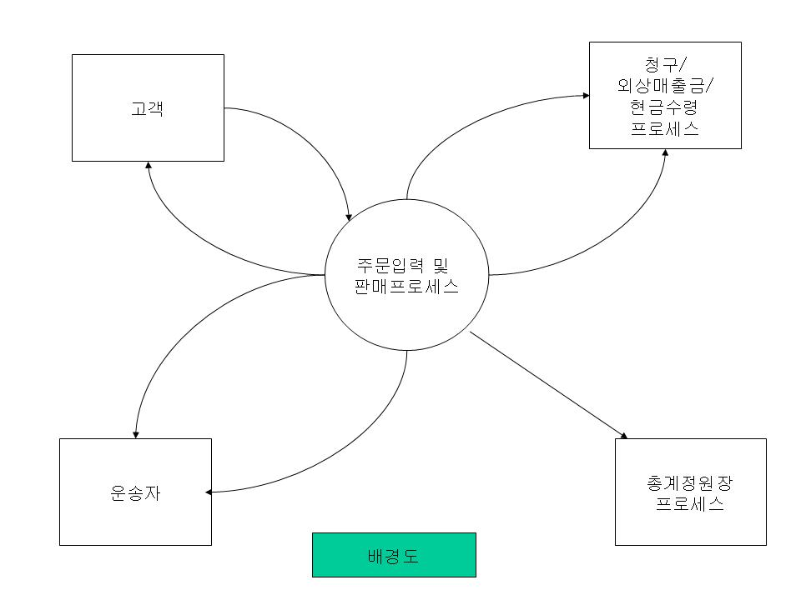

Slide 9
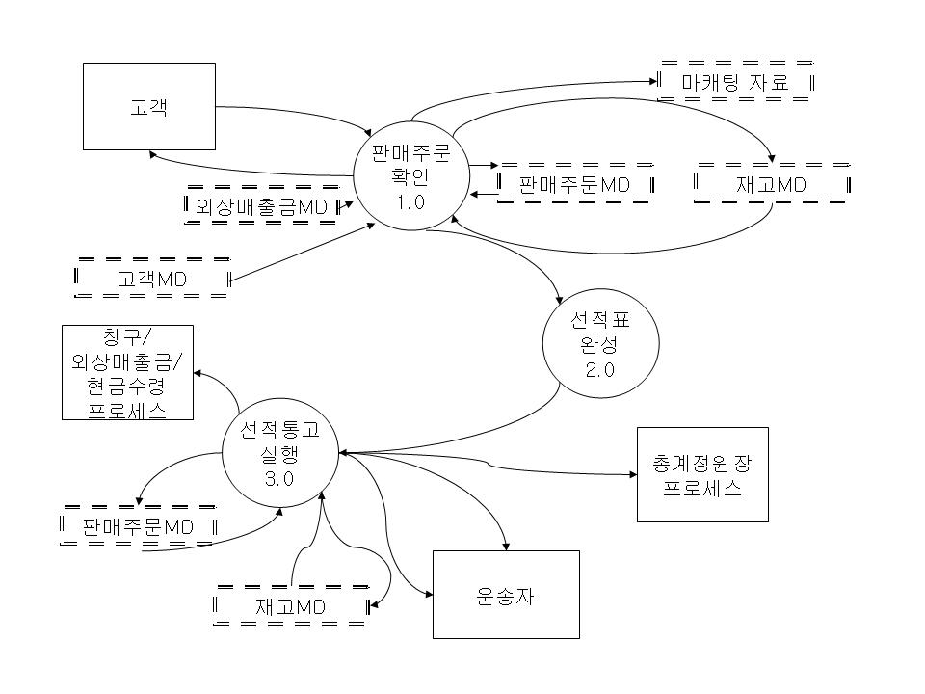

Slide 10
구조적 분석 도구(자료흐름도)1
자료흐름도(DFD:data flow diagram)-시스템 내의 각 프로세스들 사이의 자료흐름을 도형으로 나타낸 시스템 분석 도구
자료흐름:자료가 전달되는 과정 및 상태
프로세스:입력자료가 처리되는 과정
자료 저장소 이름 자료 저장소:자료를 임시, 영구적 보관하는
장소. 간혹 표현하기도 함
단말자: 시스템 외부에 존재하는 개체로
자료의 발생점, 최종 도착지
프로세스번호
프로세스이름
단말자 이름

Slide 11
구조적 분석 도구(자료흐름도) 2
배경도
구매의사결정자
판매처
정보,
거래자료,
대금회수
정보
구매처
정보내역서
구매처정보,
견적서,
거래자료
구매처
회계정보시스템
판매처
,자재주문서,
반품내여서,구매계획,
홍보자료
판매처
정보내역서
재고관리
정보
재무제표,
제조원가
명세서
자재출고정보
재고관리부
재무제표이용자
판매의사결정자

Slide 12
구조적 분석 도구(자료흐름도) 3
구매처
재고관리부
수준0
생산
싸이클
2
구매
싸이클
1
구매
의사결정자
생산일정 및 작업시간표,
제조원가 관련정보
판매처
판매
싸이클
3
회계
싸이클
4
재무제표
이용자
판매
의사결정자

Slide 13
구조적 분석 도구(자료흐름도) 4
현금
흐름표
작성
4.7
수준1
분개
입력
4.1
원장
작성
4.2
정산표
작성
4.3
제조원가
명세서
작성
4.8
대차대조표
작성
4.4
손익계산서
작성
4.5
이익인여금
처분계산서
작성
4.6

Slide 14
DFD for Payroll processing
payroll data paychecks
payroll data payroll details
payroll data
Timekeeping
Process
payroll
data
Employees

Slide 15
Expansion of the DFD for Payroll processing
Employee data
Current data Net pay and deductions
payroll data data valid data to process paychecks
valid payroll data
Timekeeping
Verify
payroll
data
p1
Calculate
pay
p2
Employees

Slide 16
Expansion of process P2 of the DFD of Payroll Processing
Employee data Current Amounts Details Journal data
net pay &
deductions
paychecks
Withholding data net pay & deductions
Tax rates &
deductions
data to process
Valid payroll data
Process
payroll
journal
Update
employee
files
Compute
netl
pay
Employees

Slide 17
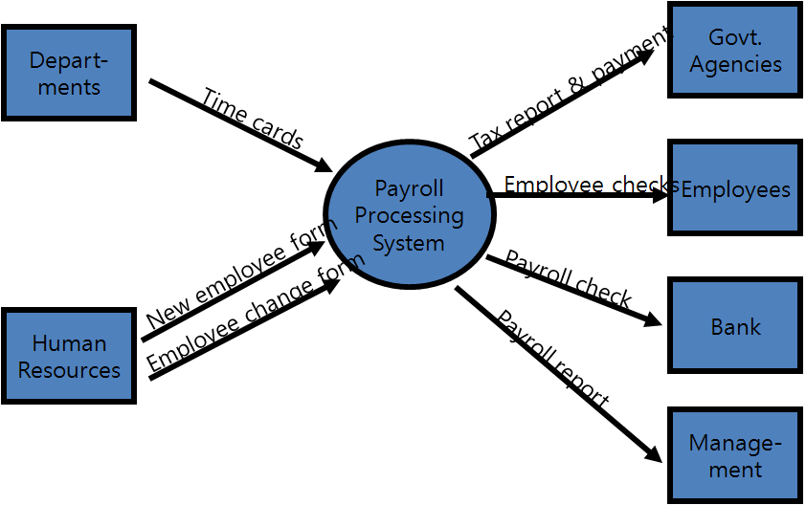
급여 DFD (배경도)

Slide 18
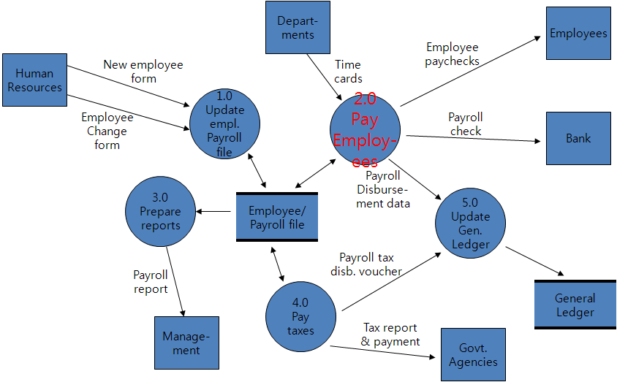
급여 DFD(수준0)

Slide 19
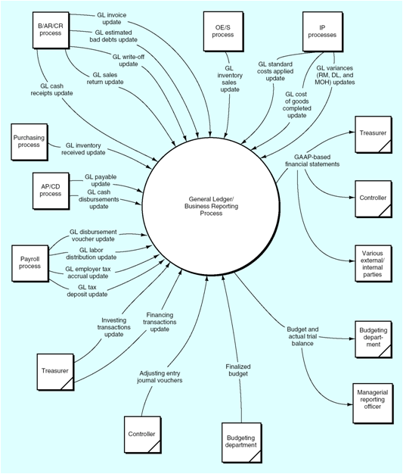
총계정원장/기업보고 DFD(배경도)

Slide 20
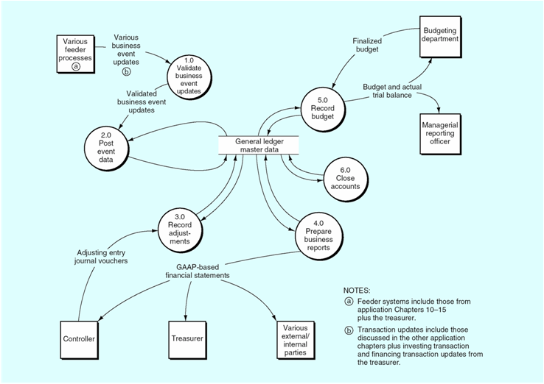
총계정원장/기업보고 DFD(수준0)

Slide 21
자료 모형화
ERD(Entity Relationship Diagram)
(개체 관계 데이터 모형)

Slide 22
(가) 고객화면의 예
(나) 제품 화면의 예
고객번호 : 1273
이 름 : 홍길동
주 소 : 성북국 안암동 5-1
전화번호 : 920-1154
할 인 율 : 5 %
제품번호 : CT-128
제 품 : 컴퓨터 테이블
단 가 : 240,000원
재 고 : 30개
(다) 주문 화면의 예
주문번호 : 61384 고객번호 : 1273
이 름 : 홍길동
주 소 : 성북구 안암동 5-1
주 문 일 : 08/11/94 납품예정일 : 08/30/94
제품번호 제 품 명 주문수량 단 가
CT-128 컴퓨터 데이블 3 240,000
BC-231 책장 5 89,000
FT-335 팩스 테이블 1 135,000
계 1,300,000

Slide 23
주소
이름
전화번호
고객번호
주문날짜
고객번호
할인율
주문번호
납품예정일
고 객
주문하다
주 문
주문번호
포함하다
제품번호
주문수량
제 품
제품번호
재고량
제품명
단가

Slide 24
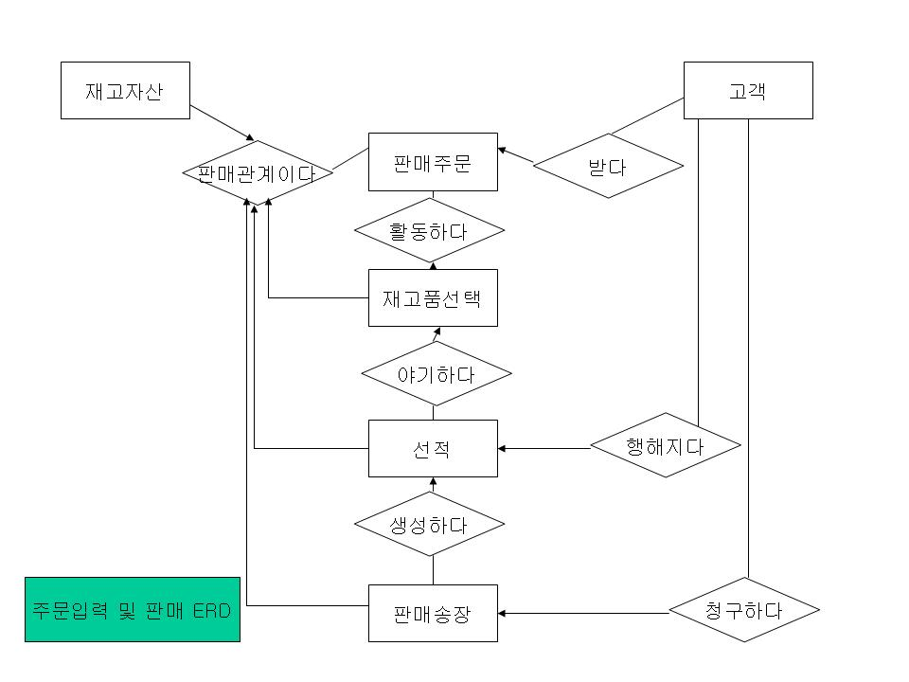

Slide 25
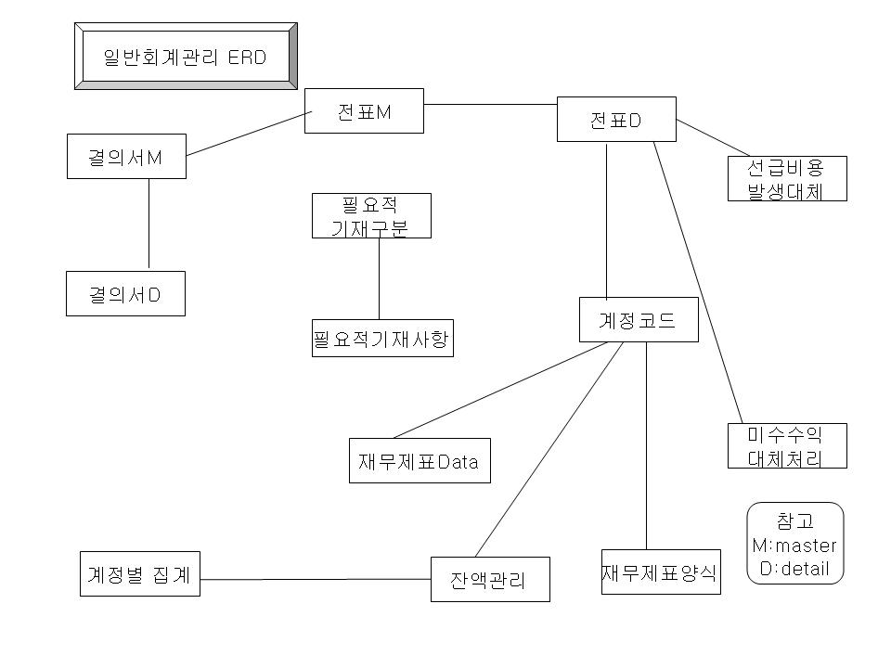

Slide 26
질의 및 응답

